Slide 1
오픈소스 프로젝트
기말 발표
20160519 박유성
20160328 김주원
20160726 엄진웅

Slide 2
1. 목차
-최종 제안 아이디어
-사용 데이터 획득과정 및 통계
-제안 시스템의 구체적 기술
-제안 서비스 평가
-자체 평가
-참고 사이트 및 논문

Slide 3
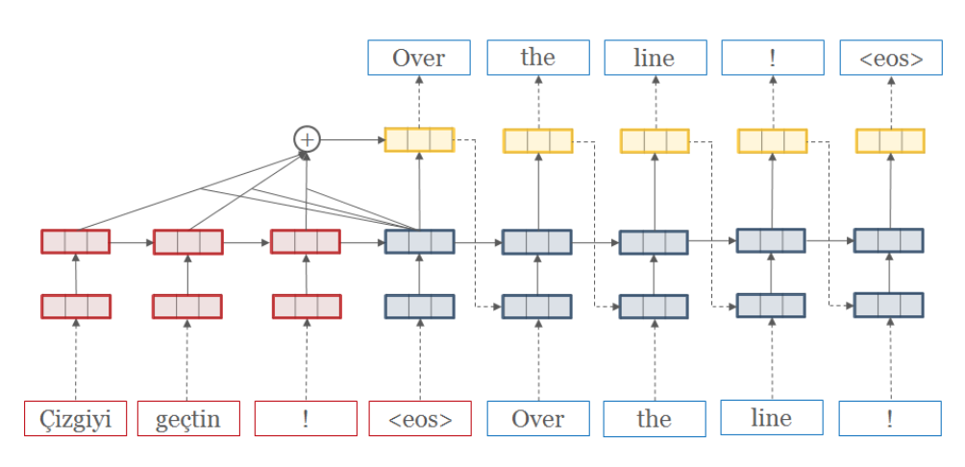
2. 제안 아이디어
- 한영 번역, 영한 번역을
통한 BLEU 점수 비교
- OpenNMT를 사용

Slide 4
3. 사용 데이터 획득과정 및 통계
AI hub에 있는 한국어-영어 번역(병렬) 말뭉치 160만 개 사용
출처 : 한국정보화진흥원

Slide 5
4. 제안 시스템의 구체적 기술
OpenNMT 2.0을 이용한 machine translation
0단계 (bpe)
기존의 긴 문장들을 토큰화 해주어 번역과 훈련에 용이하게 만들어준다.
1단계 (어휘 빌드)
준비된 병렬 문장들을 분석해 어휘의 빈도순으로 저장

Slide 6
4. 제안 시스템의 구체적 기술
2단계 (모델 훈련)
인코더와 디코더 모두에 500개의 hidden units들의 2계층 LSTM의 모델을 실행
지정한 valid_steps마다 valid 파일과 비교하여 loss 부분을 출력
3단계 (번역)
2단계 모델을 통해 src-test파일을 번역
4단계 (Detokenize and BLEU Score)

Slide 7
4. 제안 서비스 평가 - 분석된 결과
 | Step | train | valid | test | BPE | BLEU | 1-gram | 2-gram | 3-gram | 4-gram
영-한 | 10만 | 127만 | 30만 | 3만 | O | 5.36 | 28.2 | 9.5 | 3.4 | 1.3
영-한 | 10만 | 154만 | 3만 | 3만 | O | 4.90 | 27.9 | 9.4 | 3.4 | 1.2
영-한 | 20만 | 96만 | 32만 | 32만 | O | 6.30 | 29.6 | 10.7 | 4.2 | 1.7
영-한 | 20만 | 96만 | 32만 | 32만 | X | 1.97 | 14.3 | 4.2 | 1.3 | 0.5
영-한 | 20만 | 127만 | 30만 | 3만 | O | 5.18 | 29.2 | 9.8 | 3.5 | 1.3
영-한 | 20만 | 154만 | 3만 | 3만 | O | 5.08 | 29.2 | 9.8 | 3.5 | 1.3

Slide 8
4. 제안 서비스 평가 - 분석된 결과
 | Step | train | valid | test | BPE | BLEU | 1-gram | 2-gram | 3-gram | 4-gram
한-영 | 5천 | 96만 | 32만 | 32만 | O | 1.46 | 12.0 | 2.5 | 0.7 | 0.2
한-영 | 5천 | 96만 | 32만 | 32만 | X | 1.26 | 12.7 | 2.2 | 0.5 | 0.2
한-영 | 2만 | 96만 | 32만 | 32만 | O | 7.82 | 26.4 | 10.9 | 5.2 | 2.5
한-영 | 2만 | 96만 | 32만 | 32만 | X | 5.25 | 20.8 | 7.6 | 3.3 | 1.5
한-영 | 10만 | 12만 | 4만 | 4만 | O | 13.97 | 36.9 | 18.3 | 10.0 | 5.6
한-영 | 10만 | 96만 | 32만 | 32만 | O | 19.07 | 47.7 | 24.4 | 13.8 | 8.2

Slide 9
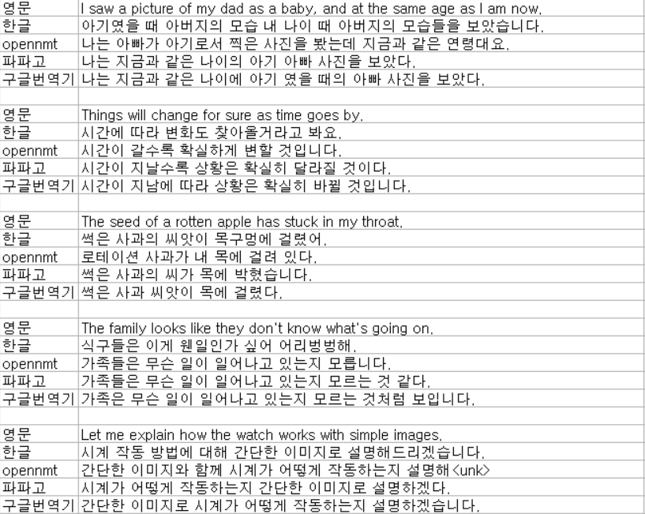
5. 자체평가 - 최종 결과물

Slide 10
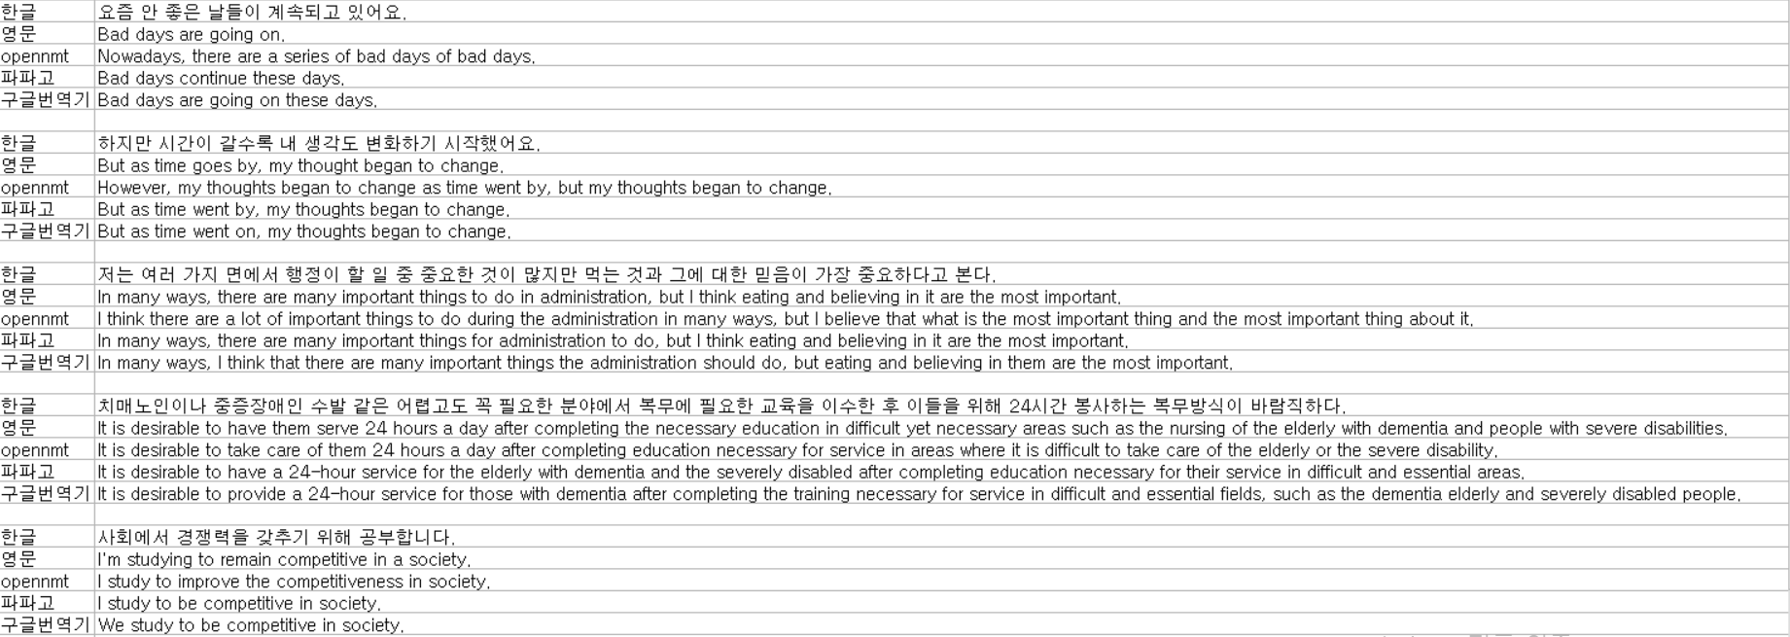
5. 자체평가 - 최종 결과물

Slide 11
5. 미비한 점 및 향후 발전 계획
5.1. 미비한 점
BLEU 점수를 30 ~ 40 사이 나오는게 초기 목표였지만
한영 번역의 한계로 최대 19점까지 출력
valid과 test 데이터를 줄이고 train 데이터를 늘려 BLEU 점수를
향상시키려 했지만 오히려 낮게 출력
5.2. 향후 발전 계획
train 과정에서 loss 그래프 출력
5.3 차별성
영한 번역과 한영 번역을 비교

Slide 12
7.참고 사이트 및 논문
OpenNMT 튜토리얼 github:
OpenNMT/OpenNMT-py: Open Source Neural Machine Translation in PyTorch
OpenNMT 포럼:
OpenNMT Forum
OpenNMT 논문
-병렬 코퍼스 필터링과 한국어에 최적화된 서브 워드 분절 기법을 이용한 기계번역
-공공 한영 병렬 말뭉치를 이용한 기계번역 성능 향상 연구

